Slide 1
РЕГУЛЯТОРЫ ДАВЛЕНИЯ И ОДОРИЗАТОРЫ НА ГРС
АНАЛИЗ НАДЕЖНОСТИ ЭКСПЛУАТАЦИИ
Виталий Михайлович Янчук,
начальник производственного отдела
по эксплуатации ГРС ООО «Газпром трансгаз Ухта»
тел. : (8216) 77-22-71, е-mail: vianchuk@sgp.gazprom.ru
г. Казань, 2017 год
Notes:
Добрый день, Уважаемые коллеги!
Вашему вниманию предлагается доклад на тему: «РЕГУЛЯТОРЫ ДАВЛЕНИЯ И ОДОРИЗАТОРЫ НА ГРС. АНАЛИЗ НАДЕЖНОСТИ ЭКСПЛУАТАЦИИ.»
В данном докладе будет рассмотрен опыт эксплуатации ООО «Газпром трансгаз Ухта» регуляторов давления и одоризаторов на ГРС, а также предложения по решению проблемных вопросов возникающих при этом для повышения надежности эксплуатации ГРС в целом.

Slide 2
НЕИСПРАВНОСТИ ОБОРУДОВАНИЯ ГРС
2
РЕГУЛЯТОРЫ ДАВЛЕНИЯ И ОДОРИЗАТОРЫ НА ГРС АНАЛИЗ НАДЕЖНОСТИ ЭКСПЛУАТАЦИИ
Notes:
Свой доклад я начну с анализа неисправностей оборудования ГРС ООО «Газпром трансгаз Ухта» выявленных и внесенных в АРМ «Перечень неисправностей технологического оборудования ГРС » за предыдущие 3 (три) года
Более 50% всех неисправностей приходится на два узла ГРС: это узел редуцирования и узел одоризации газа.
О них пойдет речь в моем докладе.

Slide 3
РЕГУЛЯТОРЫ ДАВЛЕНИЯ ГАЗА
3
РЕГУЛЯТОРЫ ДАВЛЕНИЯ И ОДОРИЗАТОРЫ НА ГРС АНАЛИЗ НАДЕЖНОСТИ ЭКСПЛУАТАЦИИ
Notes:
Начнем с «сердца» ГРС – узла редуцирования газа. Количество основных регуляторов давления газа, установленных на ГРС ООО «Газпром трансгаз Ухта» представлено на слайде
РД-64 Староруссприбор г. Старая Русса
РДО Газприборавтоматика г. Москва
РДУ
Староруссприбор г. Старая Русса
Искра г.Старая Русса
ООО "Завод Газпроммаш" г.Саратов
Дружковский ЗГА, Украина
ЛОРД Авиагаз-союз+
РДМ Усть-Катавский вагоно-строительный завод им. С.М. Кирова
РДУ-Т Староруссприбор г. Старая Русса
РДЭ ООО Фирма "Саратовгазприборавтоматика"

Slide 4
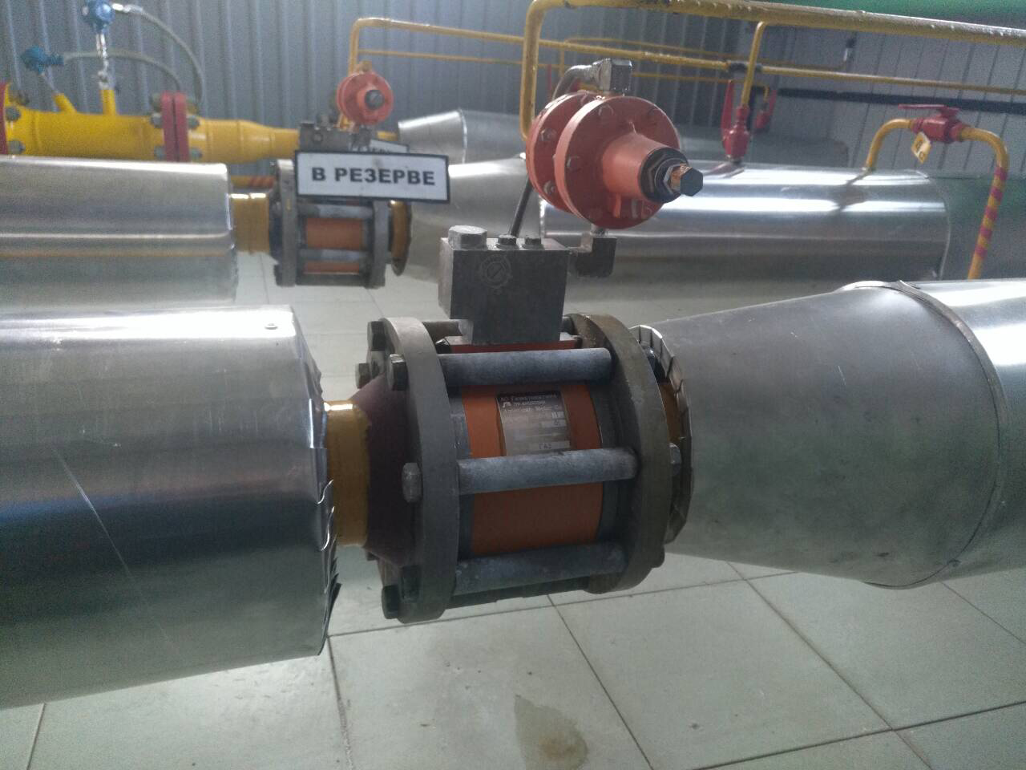
ОСОБЕННОСТИ ЭКСПЛУАТАЦИИ И ТЕХНИЧЕСКОГО ОБСЛУЖИВАНИЯ РЕГУЛЯТОРА ДАВЛЕНИЯ ГАЗА РДО
РЕГУЛЯТОР ДАВЛЕНИЯ ГАЗА РДО
4
РЕГУЛЯТОРЫ ДАВЛЕНИЯ И ОДОРИЗАТОРЫ НА ГРС АНАЛИЗ НАДЕЖНОСТИ ЭКСПЛУАТАЦИИ
Notes:
Регуляторы давления наиболее часто встречающиеся на ГРС ГТУхта типа РД-64 намеренно не рассматриваются в данной презентации, так как заменены производителем на регуляторы следующего поколения РД-80 и постепенно меняются при ремонтах.
Следующим наиболее часто встречающимся регулятором является регулятор типа РДО и аналогичный ему РДЭ. При постоянном давлении на входе ГРС регулятор зарекомендовал себя как достаточно надежный и также лидирует по ремонтопригодности из-за простоты конструкции и небольшого количества деталей.
Но необходимо не забывать о том, что в случае если при эксплуатации ГРС часто и значительно изменяется входное давление из-за режимов ГТС, то возникает необходимость постоянной настройки регулятора в ручную.

Slide 5
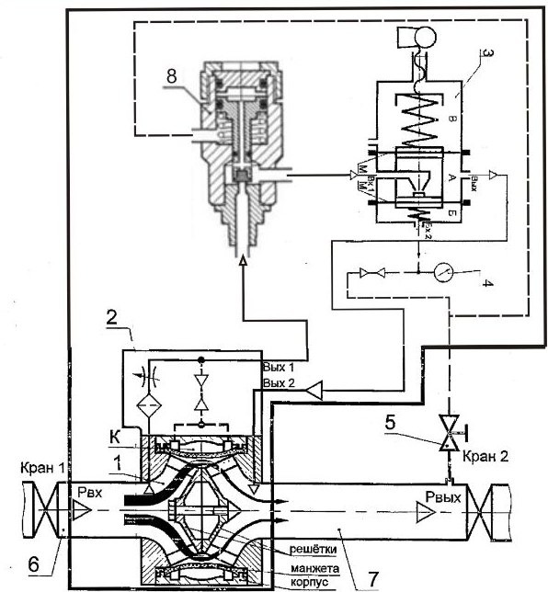
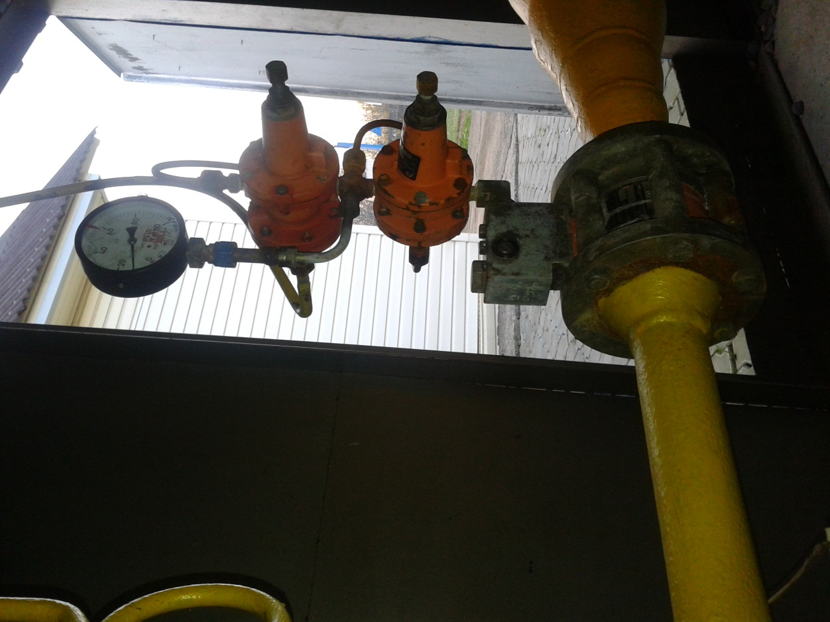
ОСОБЕННОСТИ ЭКСПЛУАТАЦИИ И ТЕХНИЧЕСКОГО ОБСЛУЖИВАНИЯ РЕГУЛЯТОРА ДАВЛЕНИЯ ГАЗА РДО
Клапан
Распределитель
Регулятор
Манометр
Вентиль
Входной трубопровод
Выходной трубопровод
Стабилизирующий редуктор
5
РЕГУЛЯТОРЫ ДАВЛЕНИЯ И ОДОРИЗАТОРЫ НА ГРС АНАЛИЗ НАДЕЖНОСТИ ЭКСПЛУАТАЦИИ
Notes:
Данную проблему специалистам ГТУхта удалось решить путем доработки конструкции пилота с установкой дополнительного устройства стабилизирующего входное давление газа перед задатчиком РДС.
Эти работы были выполнены специалистами Переславского ЛПУМГ в 2009 году.
Существующая конструкция пилота-задатчика при регулировании использует изменение зазора перед соплом, что с конструктивной точки зрения представляет не разгруженное регулирующие устройство т. е. на регулирующий орган перекрывающий сопло действует сила равная произведению входного давления на площадь прикрываемого сопла. При увеличении или уменьшении входного давления (расхода) изменяется баланс сил в одну или другую сторону. Указанная сила или складывается или вычитается с жесткостью задающей пружины и изменяет зазор пары сопло-клапан, что в свою очередь приводит к изменению выходного давления из регулятора.
Указанный выше недостаток предлагается исключить установкой стабилизирующего устройство в данном случае стабилизатора перепада. Установка регулятора перепада производится по схеме в приложении к данному предложению.

Slide 6
ОСОБЕННОСТИ ЭКСПЛУАТАЦИИ И ТЕХНИЧЕСКОГО ОБСЛУЖИВАНИЯ РЕГУЛЯТОРА ДАВЛЕНИЯ ГАЗА РДО ТИПА БРМ
Принципиальная схема
в заводском исполнении:
Измененная схема
в процессе эксплуатации:
При работе по данной схеме при изменении входного давления изменялось и выходное
После изменения схемы добились стабильной работы регулятора согласно настройкам
6
РЕГУЛЯТОРЫ ДАВЛЕНИЯ И ОДОРИЗАТОРЫ НА ГРС АНАЛИЗ НАДЕЖНОСТИ ЭКСПЛУАТАЦИИ
Notes:
С аналогичной проблемой столкнулись при эксплуатации блока редуцирования мониторингового (БРМ). Для стабилизации выходного давления была изменена обвязка, на сегодняшний день данная схема опробована, признана рабочей и мы просим завод-изготовитель проанализировать схему и в случае, принятия решения, о необходимости изменения конструкции серии БРМ, довести соответствующую информацию до всех дочерних обществ, эксплуатирующих БРМ.

Slide 7
ОСОБЕННОСТИ ЭКСПЛУАТАЦИИ И ТЕХНИЧЕСКОГО ОБСЛУЖИВАНИЯ РЕГУЛЯТОРА ДАВЛЕНИЯ ГАЗА РДО
Основные преимущества:
Простота ремонта и технического обслуживания.
Эластичная манжета является «многоразовой». Возможность ее повторного использования при повреждении одной из сторон.
Основные недостатки:
Зависимость величины выходного давления от входного при комплектации одним задатчиком.
7
РЕГУЛЯТОРЫ ДАВЛЕНИЯ И ОДОРИЗАТОРЫ НА ГРС АНАЛИЗ НАДЕЖНОСТИ ЭКСПЛУАТАЦИИ

Slide 8
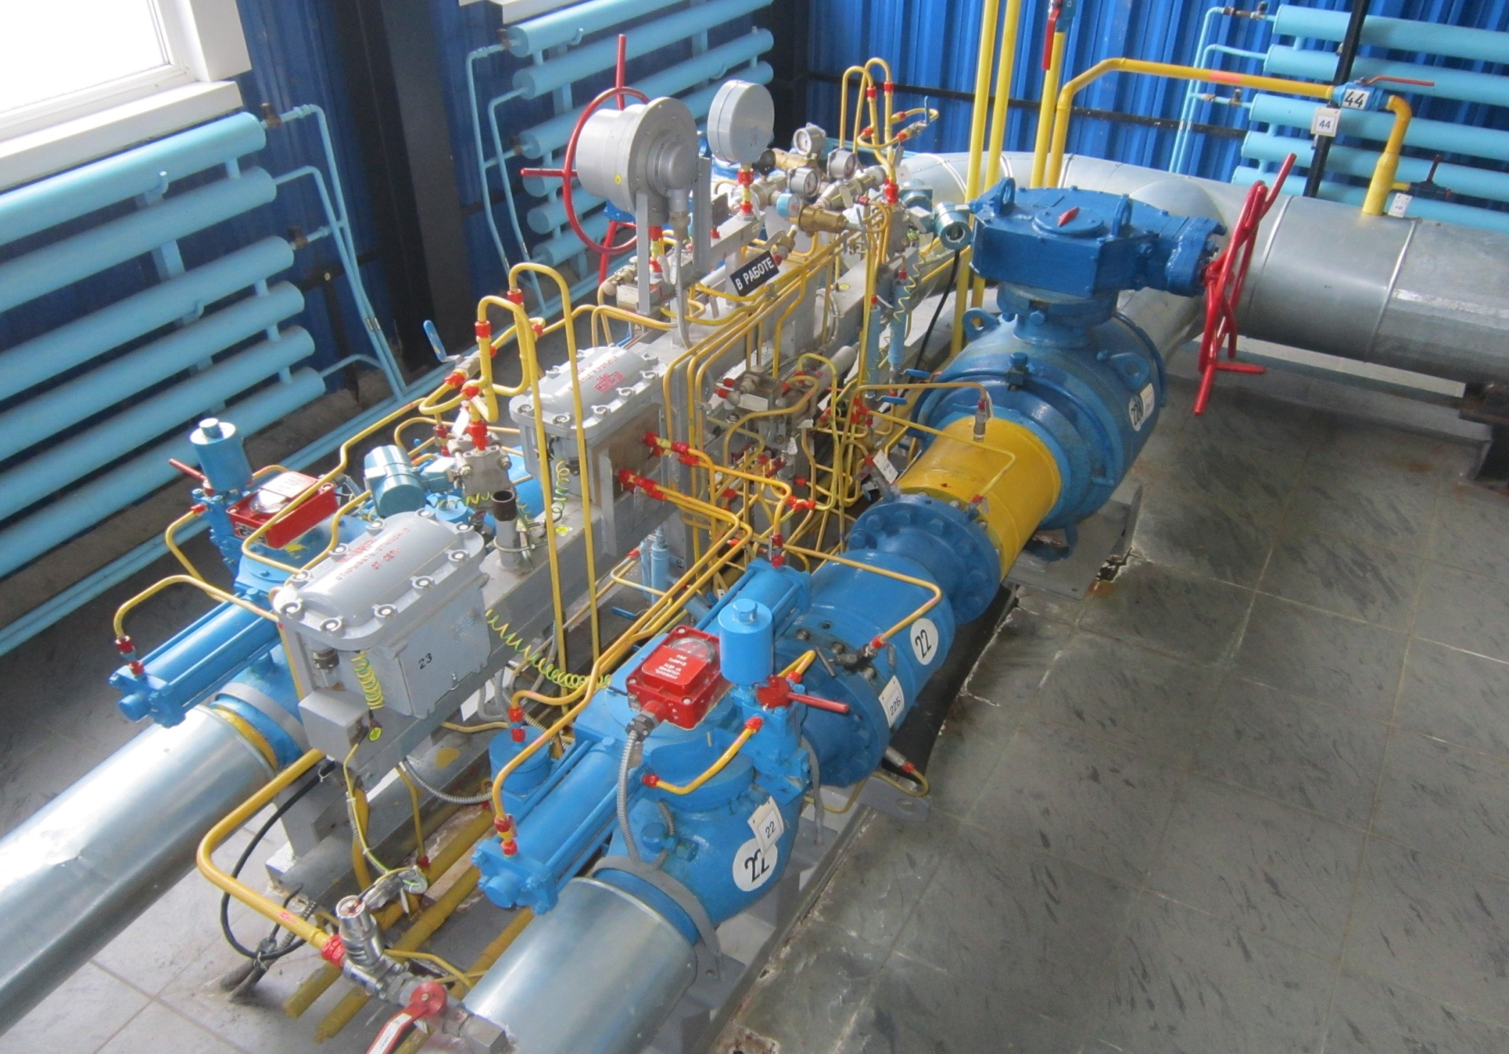
ОСОБЕННОСТИ ЭКСПЛУАТАЦИИ И ТЕХНИЧЕСКОГО ОБСЛУЖИВАНИЯ РЕГУЛЯТОРА ДАВЛЕНИЯ ГАЗА ТИПА ЛОРД-150
МОДУЛЬ РЕГУЛЯТОРОВ ДАВЛЕНИЯ ГАЗА ЛОРД-150
8
РЕГУЛЯТОРЫ ДАВЛЕНИЯ И ОДОРИЗАТОРЫ НА ГРС АНАЛИЗ НАДЕЖНОСТИ ЭКСПЛУАТАЦИИ
Notes:
На следующем слайде представлен модуль спаренных линейно-осевых регуляторов давления газа ЛОРД-150 с отсекателем отличается большой металлоемкостью и соответственно повышенными габаритами и массой, а также большим количеством импульсных обвязок и, как следствие, резьбовых соединений – потенциальных утечек газа.
Производительность представленного на слайде регулятора 75тыс. м³/час

Slide 9
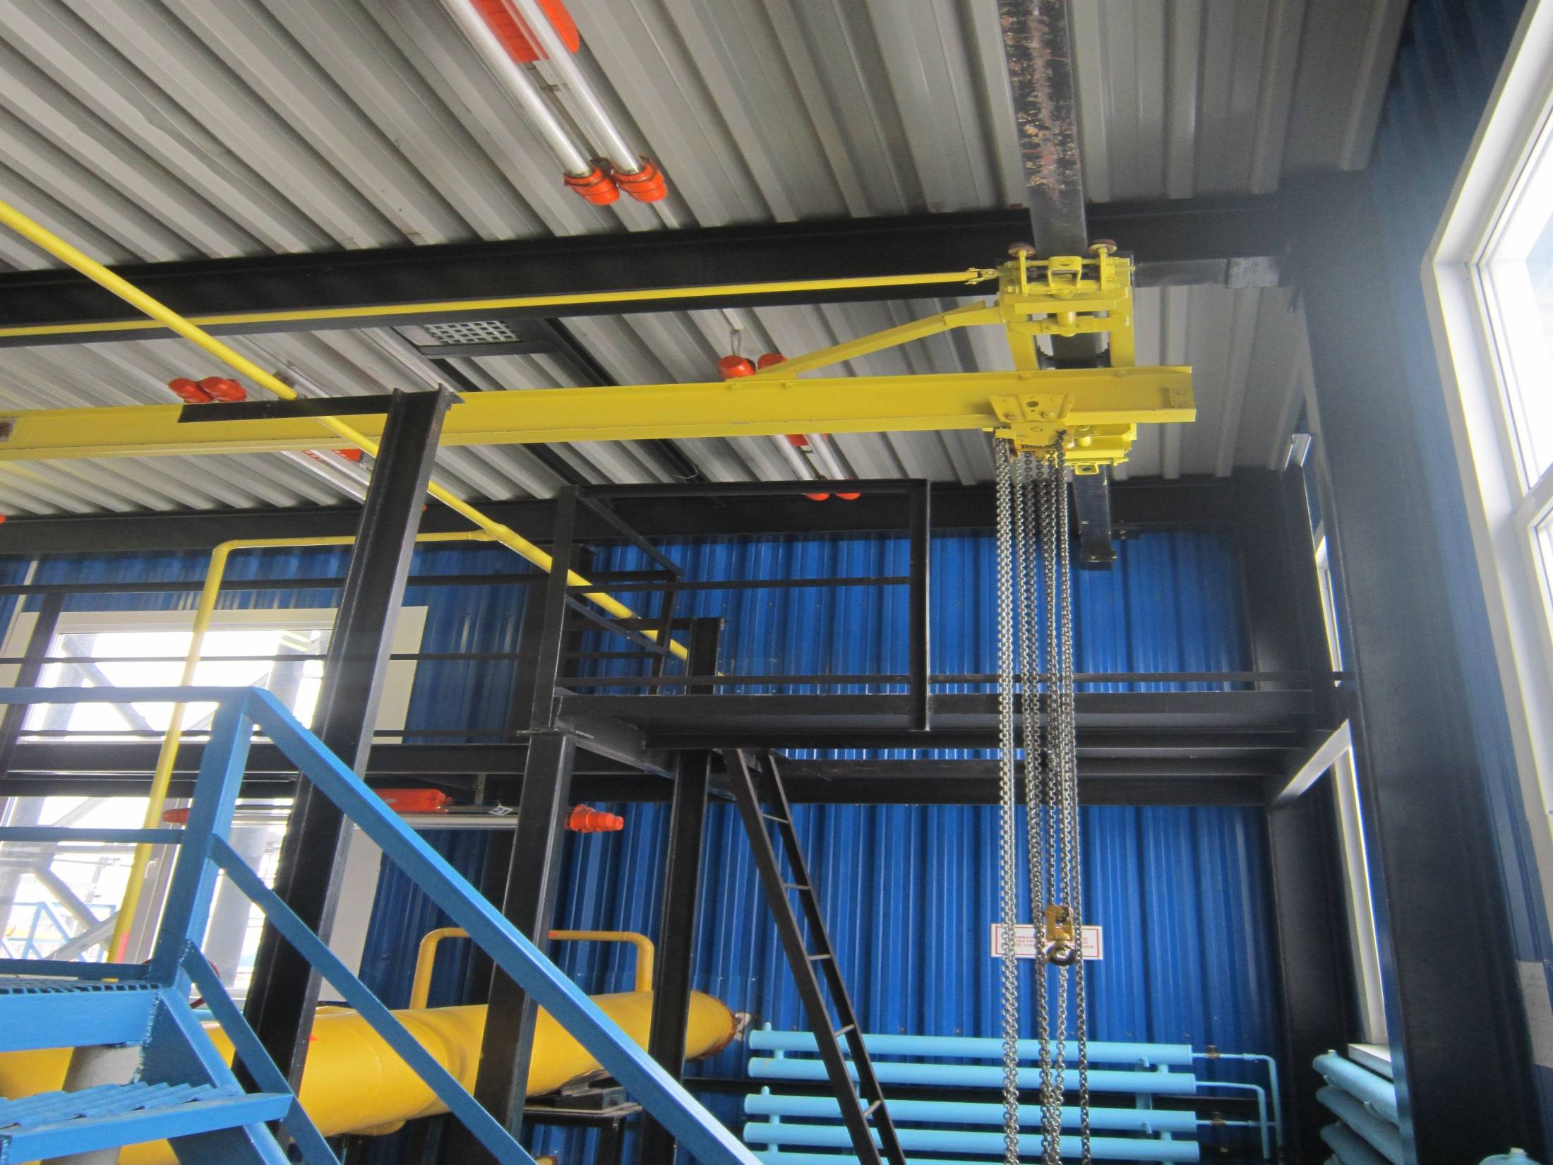
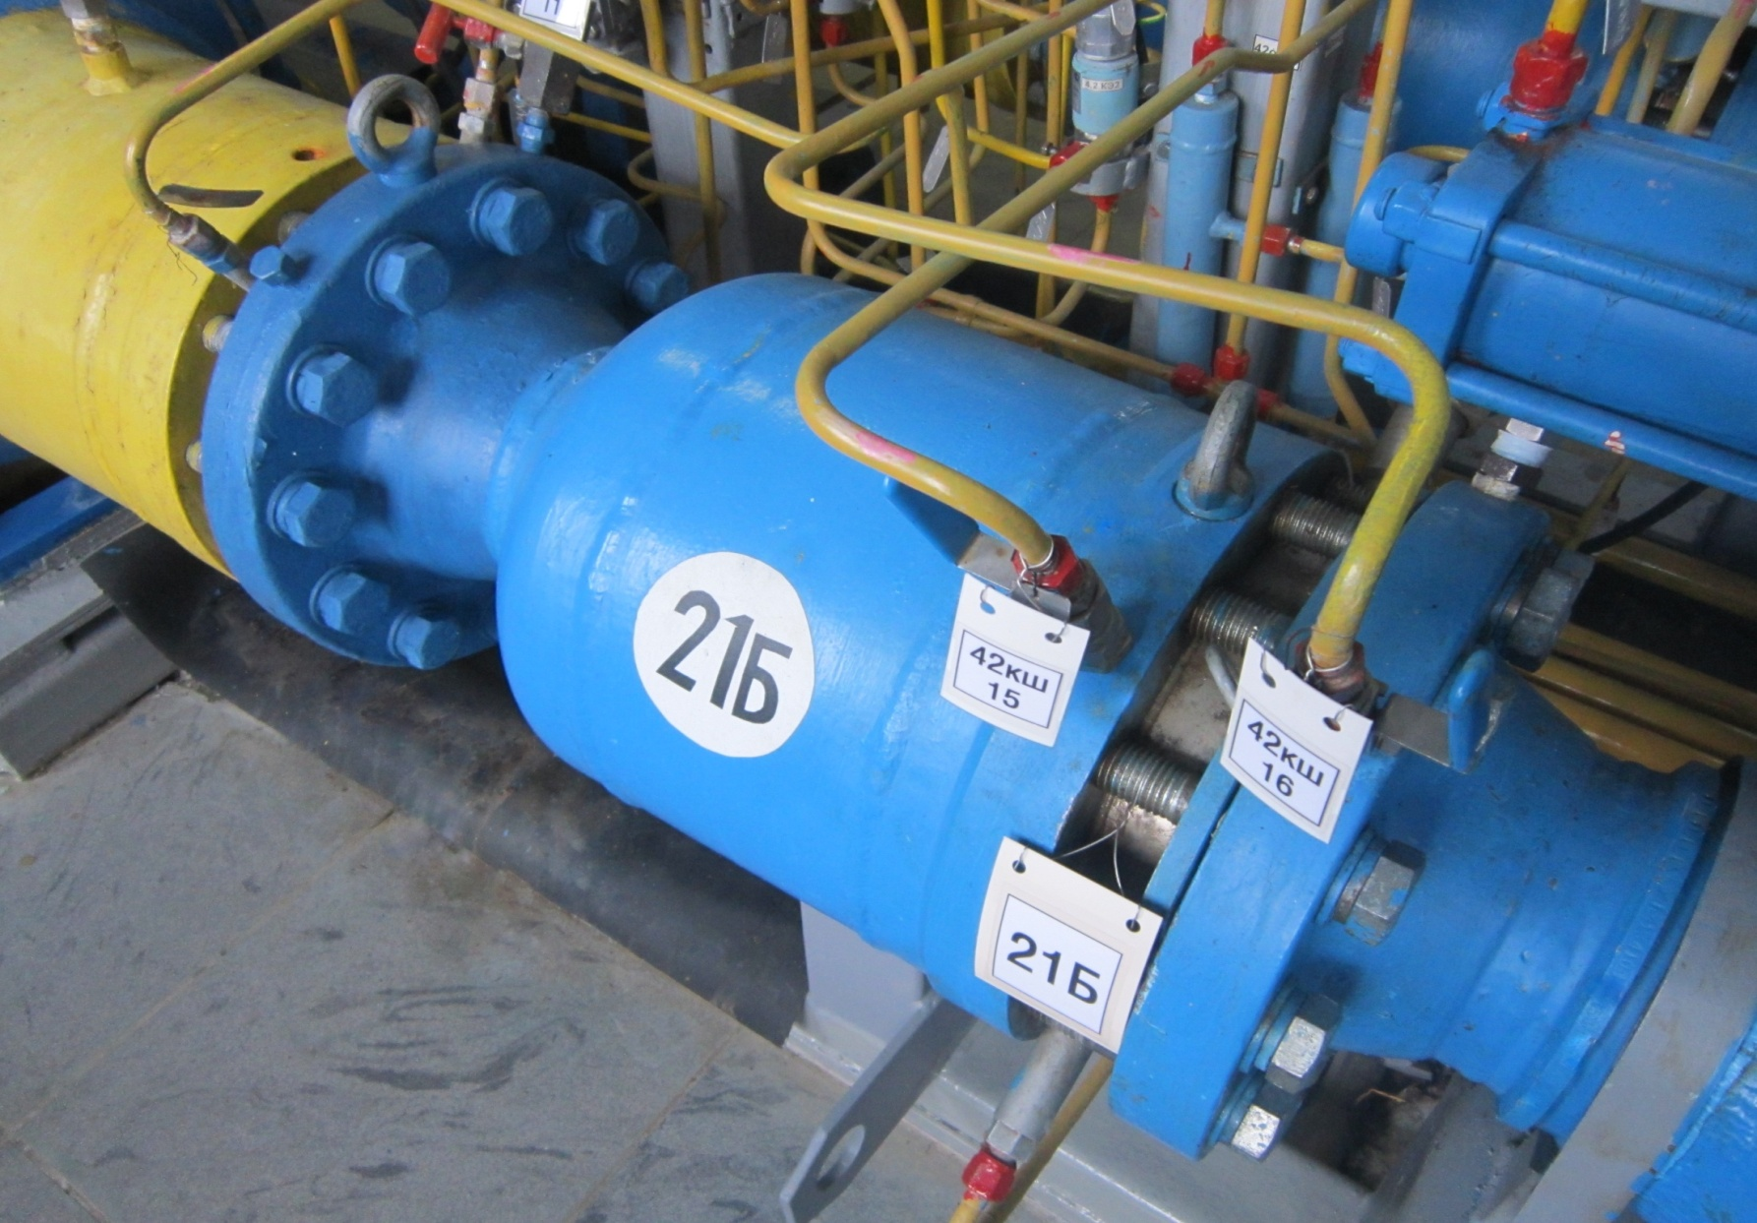
ОСОБЕННОСТИ ЭКСПЛУАТАЦИИ И ТЕХНИЧЕСКОГО ОБСЛУЖИВАНИЯ РЕГУЛЯТОРА ДАВЛЕНИЯ ГАЗА ТИПА ЛОРД-150
Модуль отсекатель-регулятор в сборе образует единый блок
Массой 242 кг.
Для демонтажа оборудования в зале редуцирования предусмотрена
кран-балка мостового типа грузоподъемностью 1т.
9
РЕГУЛЯТОРЫ ДАВЛЕНИЯ И ОДОРИЗАТОРЫ НА ГРС АНАЛИЗ НАДЕЖНОСТИ ЭКСПЛУАТАЦИИ
Notes:
Из-за больших массогабаритных размеров для ежегодного демонтажа для выполнения регламентных работ в помещении узла редуцирования предусмотрена кран-балка мостового типа грузоподъемностью 1т, что влечет необходимость эксплуатации дополнительного грузоподъёмного оборудования и увеличивает необходимые габариты помещения.

Slide 10
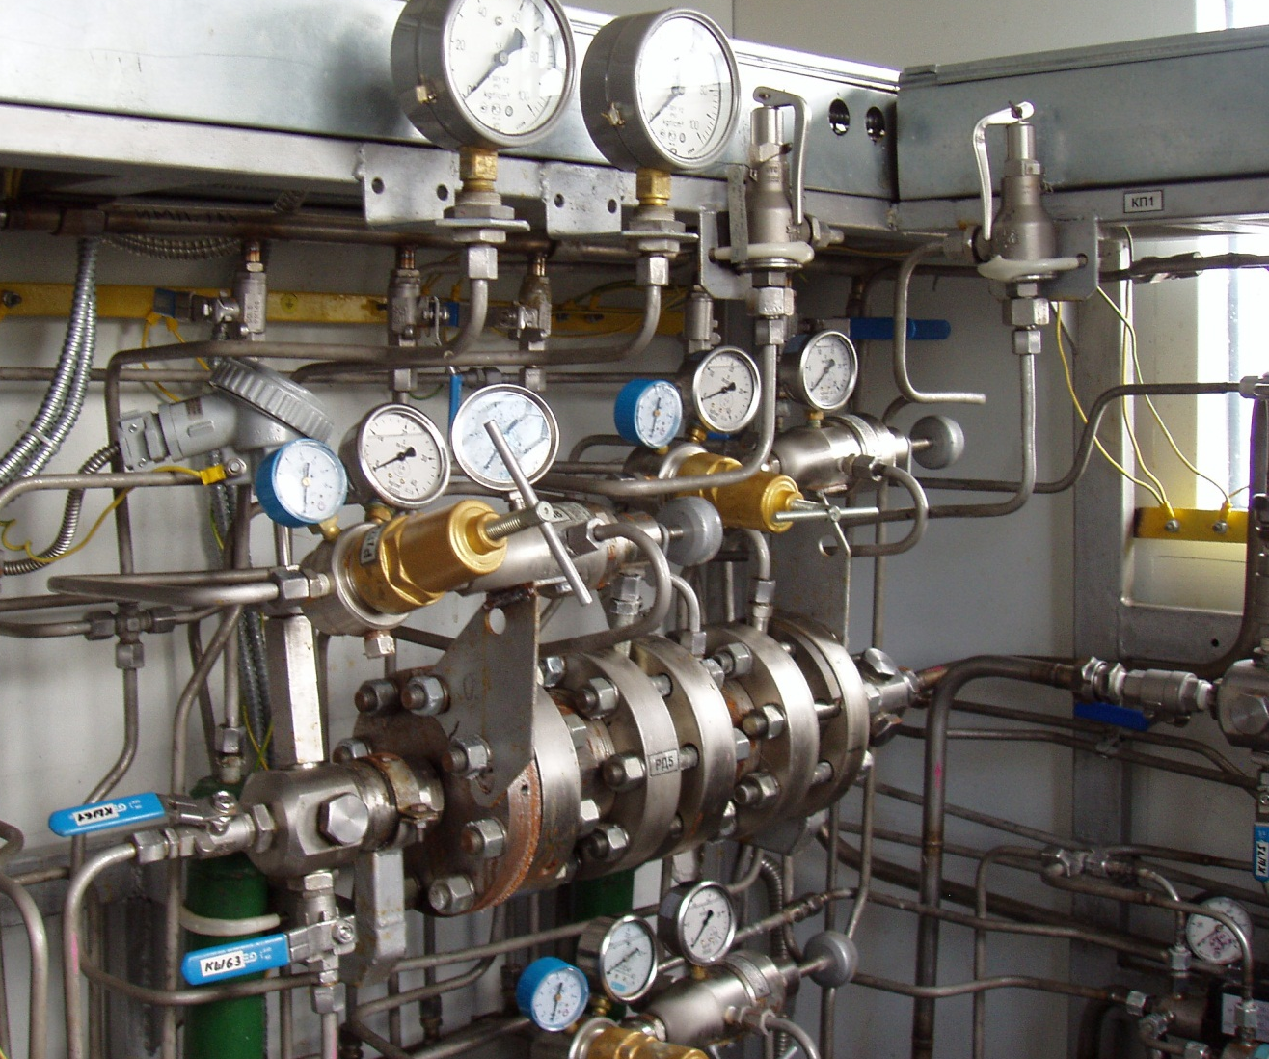
ОСОБЕННОСТИ ЭКСПЛУАТАЦИИ И ТЕХНИЧЕСКОГО ОБСЛУЖИВАНИЯ РЕГУЛЯТОРА ДАВЛЕНИЯ ГАЗА ТИПА ЛОРД-150
Регулятор давления газа ЛОРД-15-2
установленный на
АГРС «Исток»
МГ «Бованенково-Ухта»
Производительностью
1,6 тыс.м3/ч
10
РЕГУЛЯТОРЫ ДАВЛЕНИЯ И ОДОРИЗАТОРЫ НА ГРС АНАЛИЗ НАДЕЖНОСТИ ЭКСПЛУАТАЦИИ
Notes:
Как видно на слайде производитель регуляторов ЛОРД и на регуляторах малой производительности (1,6 – 2,7 тыс.м3/ч) сохраняет тенденцию к большому количеству импульсных линий и различных соединений.
Производительность 1,6 тыс.м3/ч при Рвх = 75 кгс/см2
Производительность 2,7 тыс.м3/ч при Рвх = 120 кгс/см2

Slide 11
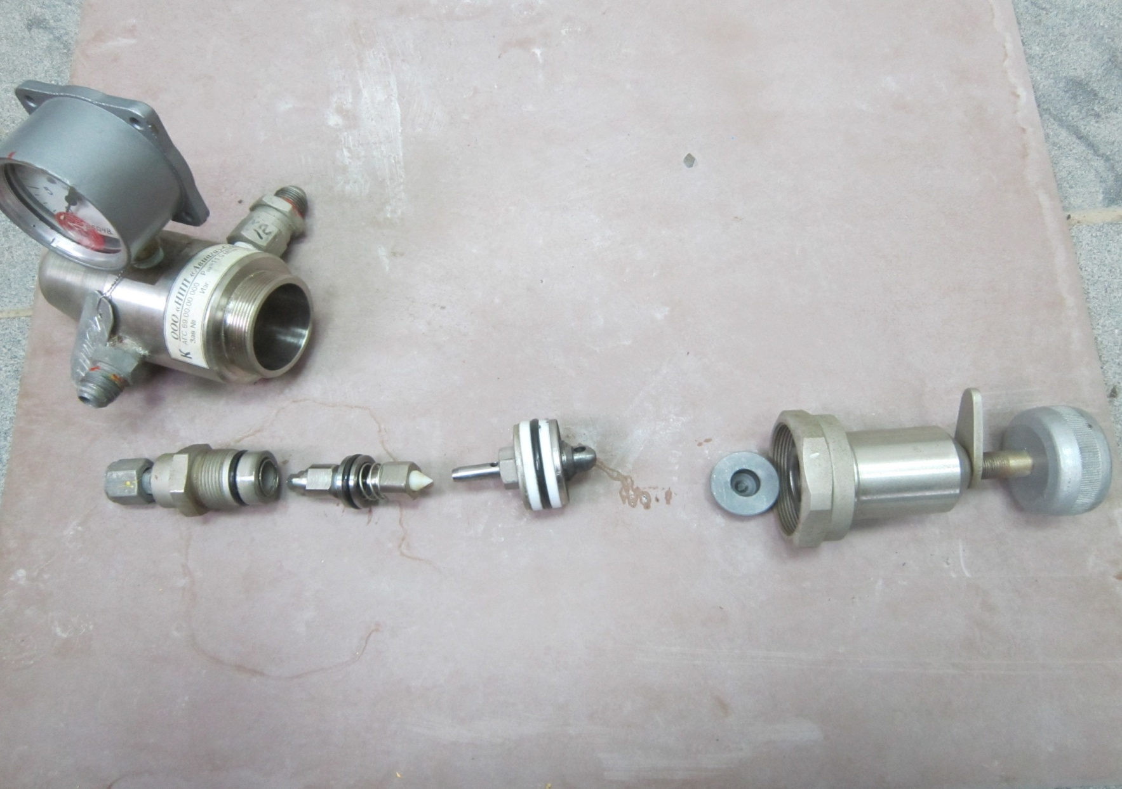
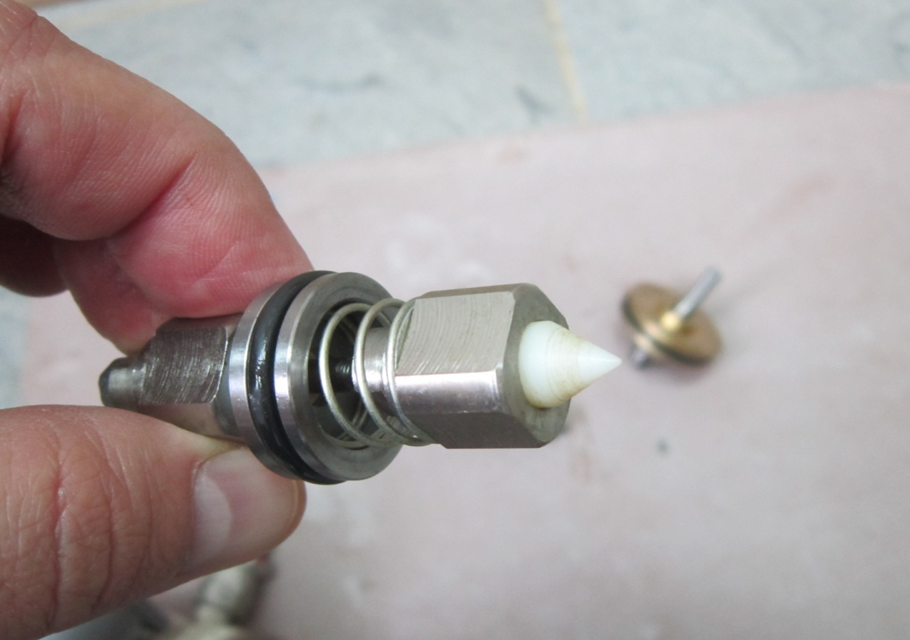
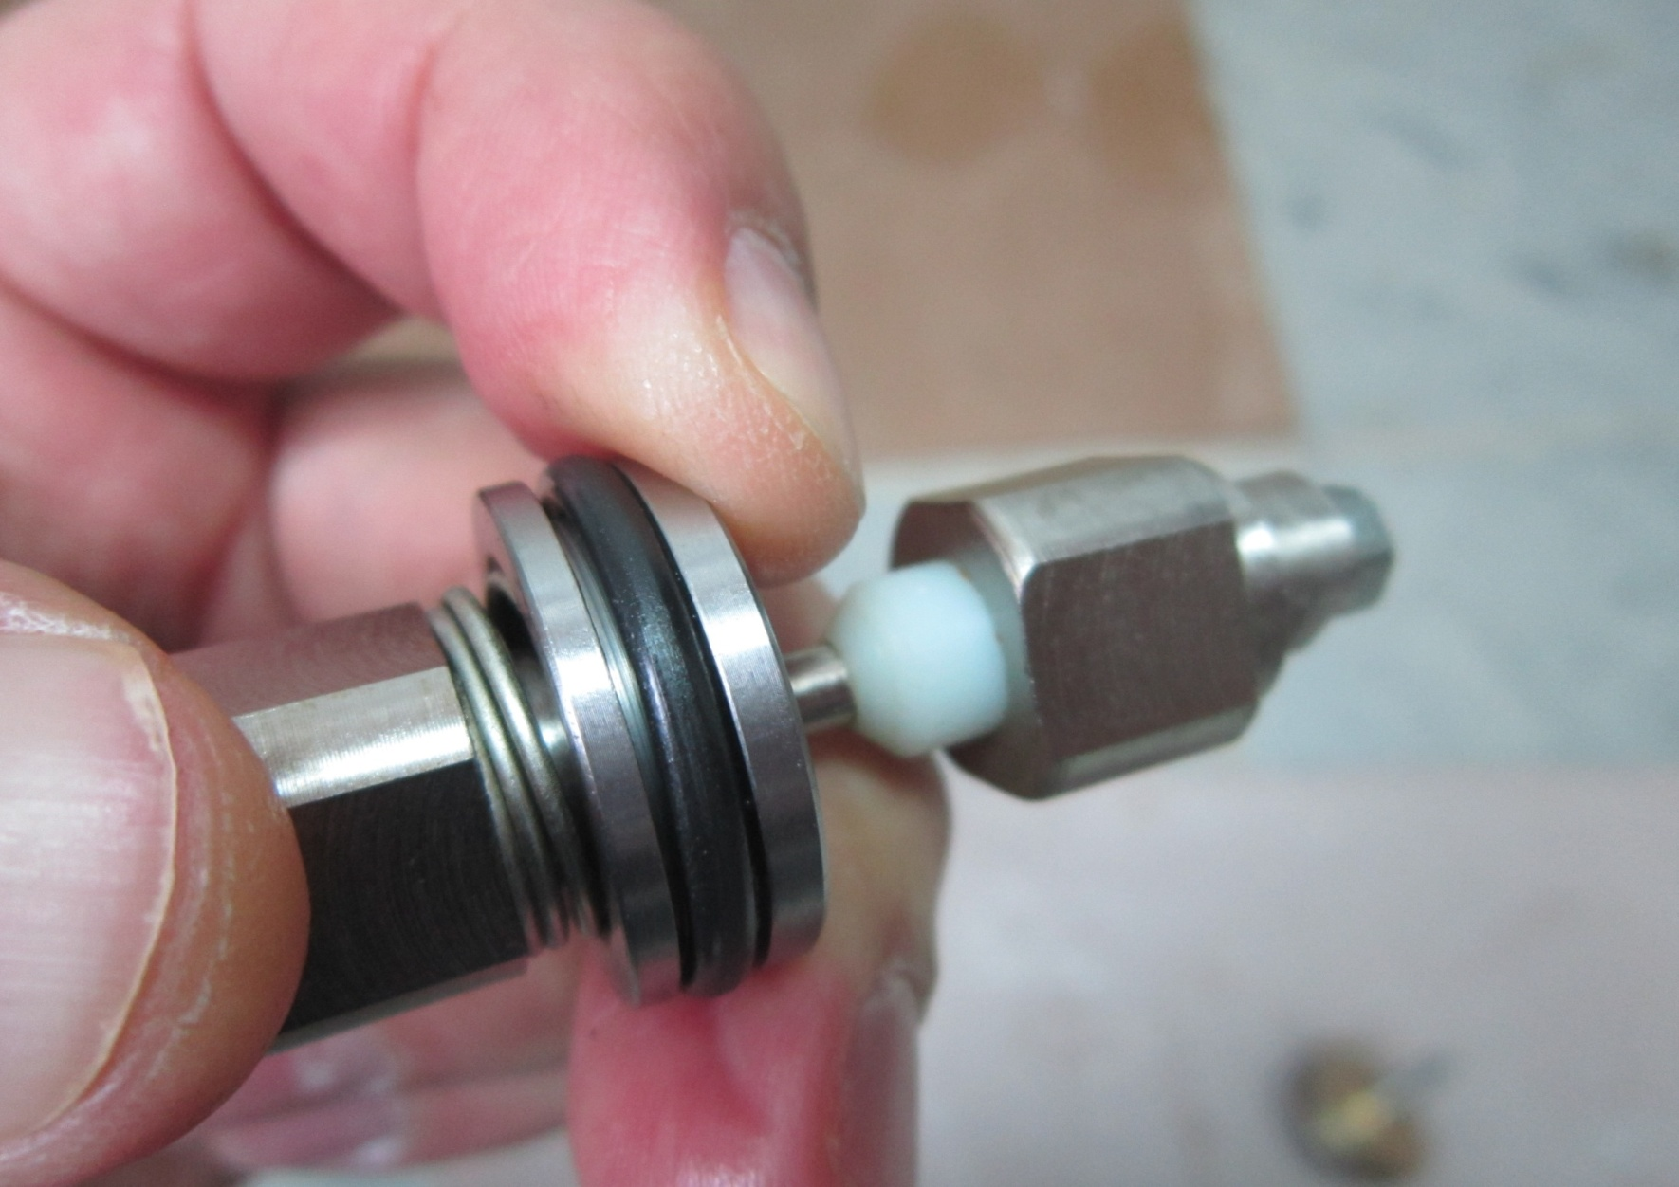
ОСОБЕННОСТИ ЭКСПЛУАТАЦИИ И ТЕХНИЧЕСКОГО ОБСЛУЖИВАНИЯ РЕГУЛЯТОРА ДАВЛЕНИЯ ГАЗА ТИПА ЛОРД-150
Износ поверхности сердечника клапана-дросселя выполненного из фторопласта
Даже минимальный износ поверхности сердечника существенно влияет на точность настройки и плавность работы регулятора давления.
11
РЕГУЛЯТОРЫ ДАВЛЕНИЯ И ОДОРИЗАТОРЫ НА ГРС АНАЛИЗ НАДЕЖНОСТИ ЭКСПЛУАТАЦИИ
Notes:
Наиболее часто возникающий дефект – износ поверхности сердечника клапана-дросселя выполненного из фторопласта.
Даже минимальный износ поверхности сердечника существенно влияет на точность настройки и плавность работы регулятора давления.

Slide 12
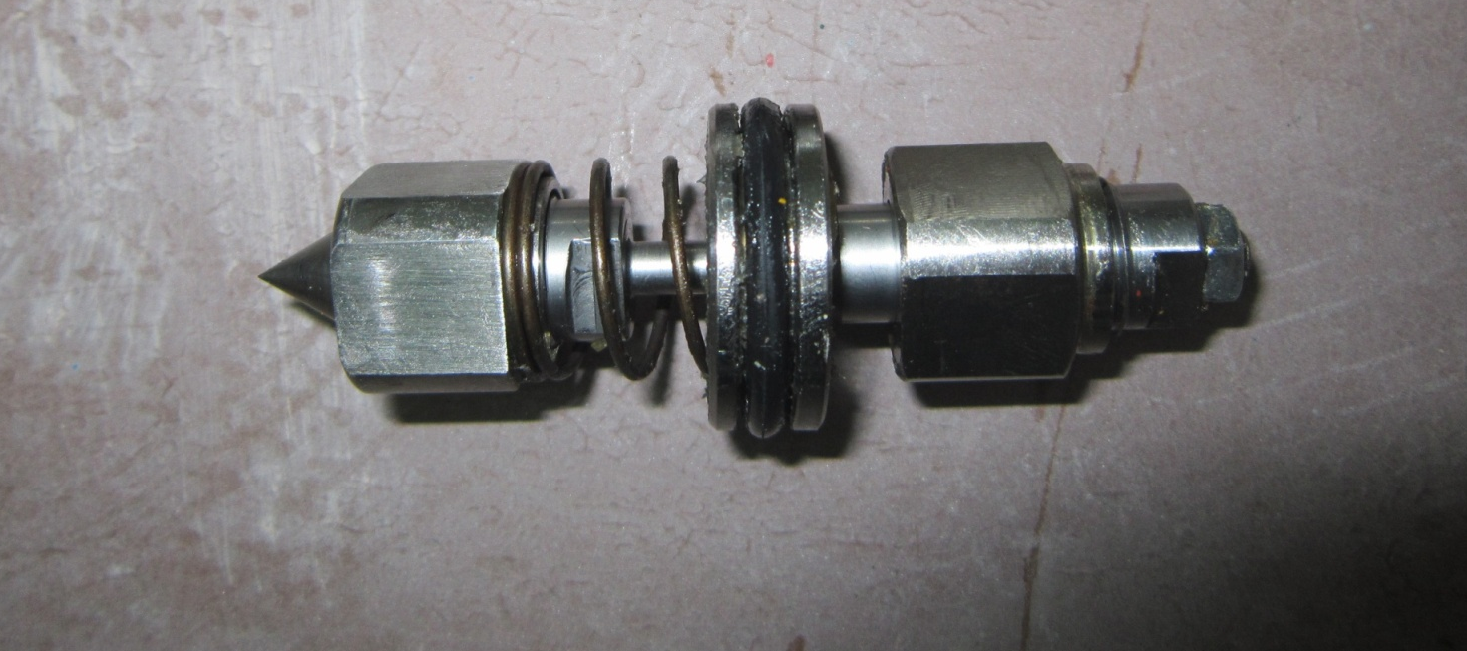
ОСОБЕННОСТИ ЭКСПЛУАТАЦИИ И ТЕХНИЧЕСКОГО ОБСЛУЖИВАНИЯ РЕГУЛЯТОРА ДАВЛЕНИЯ ГАЗА ТИПА ЛОРД-150
После замены на клапан-дроссель со стальным сердечником
12
РЕГУЛЯТОРЫ ДАВЛЕНИЯ И ОДОРИЗАТОРЫ НА ГРС АНАЛИЗ НАДЕЖНОСТИ ЭКСПЛУАТАЦИИ
Notes:
В итоге по многочисленным замечаниям ООО «Газпром трансгаз Ухта» клапан был модернизирован
заводом-изготовителем «ООО «НПП «Авиагаз –Союз+» на клапан-дроссель с сердечником из стали

Slide 13
ОСОБЕННОСТИ ЭКСПЛУАТАЦИИ И ТЕХНИЧЕСКОГО ОБСЛУЖИВАНИЯ РЕГУЛЯТОРА ДАВЛЕНИЯ ГАЗА ТИПА ЛОРД-150
Основные недостатки:
Эксплуатация и техническое обслуживание блока редуцирования ЛОРД является наиболее проблематичными по сравнению с другими регуляторами давления:
большое количество деталей входящих в состав регулятора и отсекателя, что
существенно увеличивает количество дефектов, трудозатраты при обслуживании и стоимость ремкомплекта;
громоздкое исполнение с множеством импульсных обвязок, что затрудняет свободный доступ к отдельным механизмам;
большой вес регулятора и отсекателя ЛОРД-150, что влечет применение грузоподъемных механизмов при обслуживании.
13
РЕГУЛЯТОРЫ ДАВЛЕНИЯ И ОДОРИЗАТОРЫ НА ГРС АНАЛИЗ НАДЕЖНОСТИ ЭКСПЛУАТАЦИИ
Notes:
Основные недостатки:
Эксплуатация и техническое обслуживание блока редуцирования ЛОРД является наиболее проблематичными по сравнению с другими регуляторами давления:
большое количество деталей входящих в состав регулятора и отсекателя, что
существенно увеличивает количество дефектов, трудозатраты при обслуживании и стоимость ремкомплекта;
громоздкое исполнение с множеством импульсных обвязок, что затрудняет свободный доступ к отдельным механизмам;
большой вес регулятора и отсекателя ЛОРД-150, что влечет применение грузоподъемных механизмов при обслуживании.

Slide 14
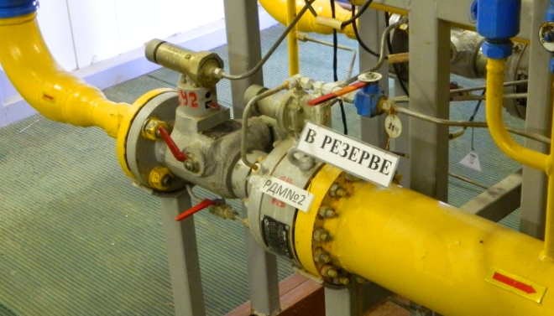
Особенности эксплуатации и технического обслуживания регулятора давления газа Типа Рдм 50/150
Регулятор РДМ 50/150
14
РЕГУЛЯТОРЫ ДАВЛЕНИЯ И ОДОРИЗАТОРЫ НА ГРС АНАЛИЗ НАДЕЖНОСТИ ЭКСПЛУАТАЦИИ
Notes:
На следующем слайде представлен регулятор РДМ

Slide 15
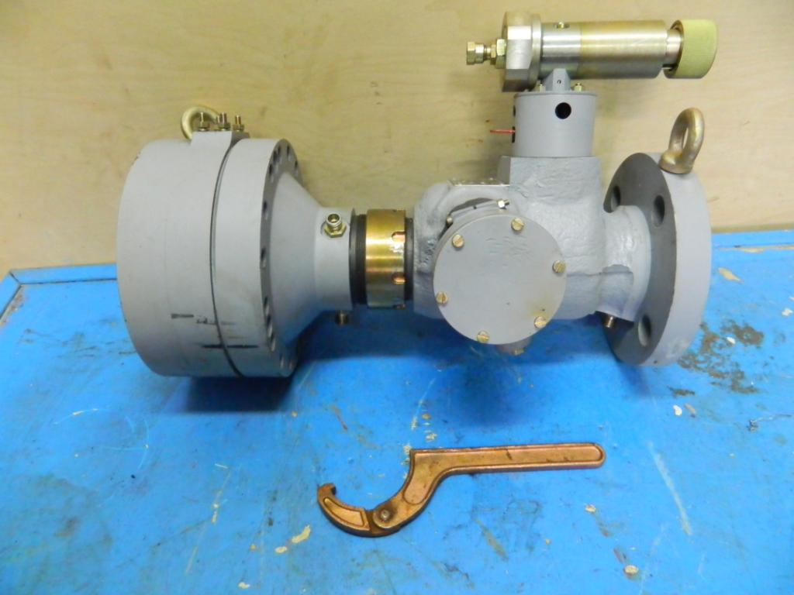
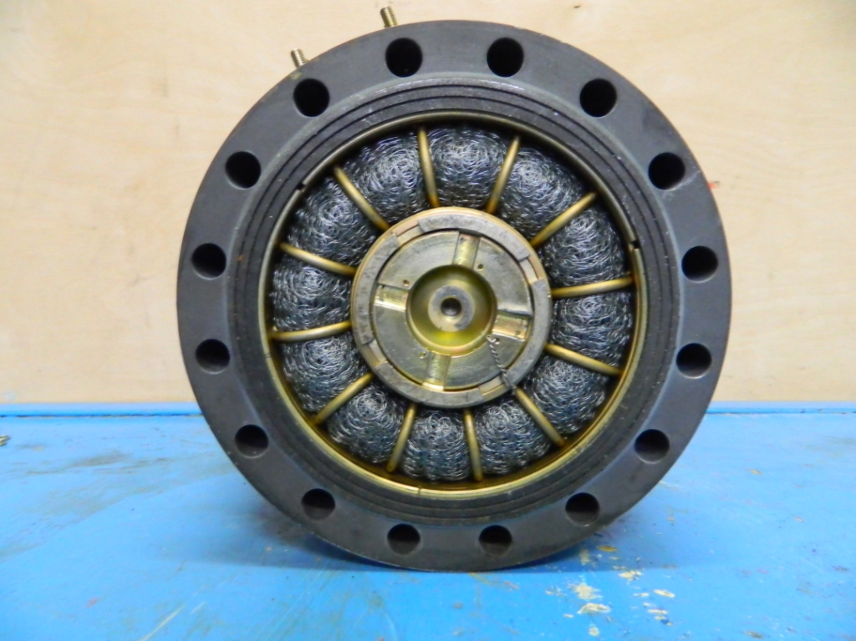
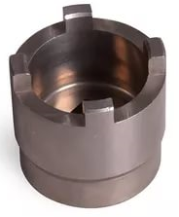
Особенности эксплуатации и технического обслуживания регулятора давления газа Типа Рдм 50/150
Для демонтажа ЗУ необходим
шарнирный ключ для круглой
гайки.
Для разборки седла необходима
торцевая головка для шлицевой
гайки.
15
РЕГУЛЯТОРЫ ДАВЛЕНИЯ И ОДОРИЗАТОРЫ НА ГРС АНАЛИЗ НАДЕЖНОСТИ ЭКСПЛУАТАЦИИ
Notes:
Для проведения ремонта требуется демонтаж регулятора и наличие специального инструмента, который отсутствовал в комплекте поставки, что я считаю недопустимо.

Slide 16
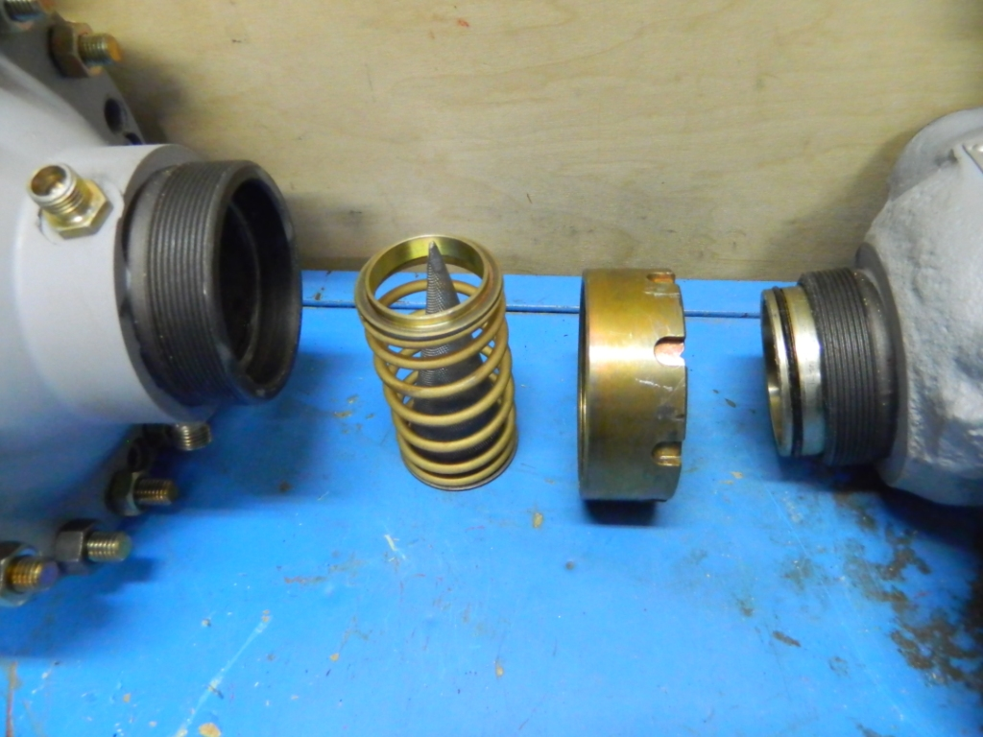
Особенности эксплуатации и технического обслуживания регулятора давления газа Типа Рдм 50/150
16
РЕГУЛЯТОРЫ ДАВЛЕНИЯ И ОДОРИЗАТОРЫ НА ГРС АНАЛИЗ НАДЕЖНОСТИ ЭКСПЛУАТАЦИИ
Notes:
Наиболее часто встречающийся дефект регулятора РДМ – не герметичность штока.
Одна из причин не герметичности штока и пульсации давления: это просадка основной пружины.
Обращаю внимание проблема решается по рекомендации завода-изготовителя полученной специалистами ТГУхта
в рабочем порядке установкой шайбы между защитным устройством и пружиной, толщина которой подбирается опытным путём,
причем в условиях ремонта на ГРС и требует наличия пригрузов и ряда шайб различной толщины, чтобы определить просадку пружины,
при этом, как говорится «на колене», необходимо выполнить работы с большой точностью, ход штока должен быть не менее 8 мм.

Slide 17
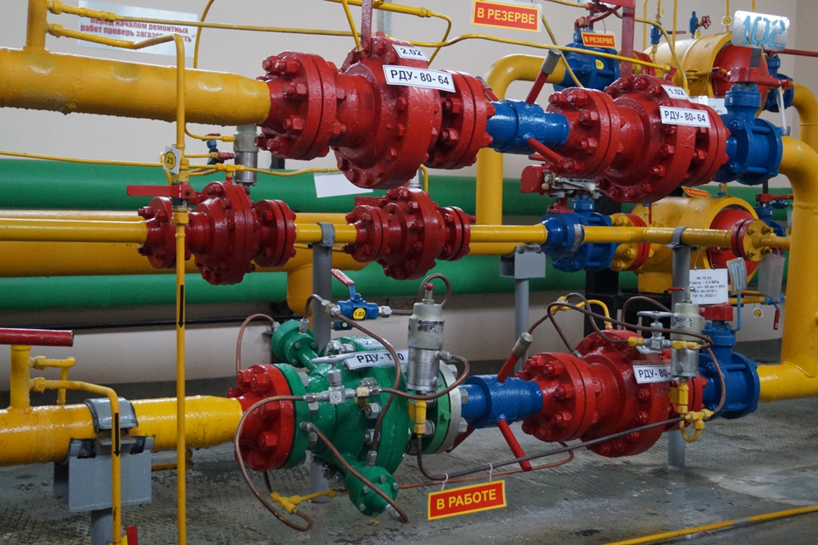
Особенности эксплуатации и технического обслуживания регулятора давления газа РДУ-Т-100/80
Регулятор давления газа РДУ – Т 100/80
17
РЕГУЛЯТОРЫ ДАВЛЕНИЯ И ОДОРИЗАТОРЫ НА ГРС АНАЛИЗ НАДЕЖНОСТИ ЭКСПЛУАТАЦИИ
Notes:
На следующем слайде представлен регулятор типа РДУ-Т.

Slide 18
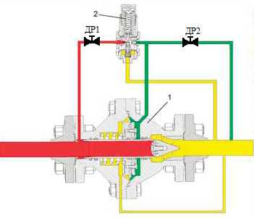
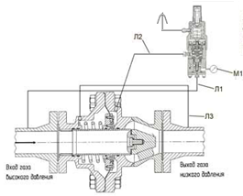
Особенности эксплуатации и технического обслуживания регулятора давления газа РДУ-Т-100/80
Схема
в заводском исполнении:
Измененная схема
в процессе эксплуатации:
Обвязка РДУ-Т с задающим регулятором РПО
Обвязка РДУ-Т с задающим регулятором РЗ
18
РЕГУЛЯТОРЫ ДАВЛЕНИЯ И ОДОРИЗАТОРЫ НА ГРС АНАЛИЗ НАДЕЖНОСТИ ЭКСПЛУАТАЦИИ
Notes:
При эксплуатации данного типа регуляторов также столкнулись с необходимостью доработки конструкции, в этом случае «задатчика».
В заводской поставке с пилотом РПО при изменении расхода газа возникали колебания выходного давления.
Было принято решение о применении в качестве пилотного регулятора задатчика РЗ (из производственного запаса пр-ва «Саратовгазприборавтоматика»), в результате чего проблему удалось решить.
Давление линии задания при работе с РЗ не зависит от выходного давления и регулируется только степенью сжатия пружины задатчика, а с регулятором РПО импульс выходного давления влияет на линию задания РПО-РДУ, что приводит к эффекту раскачки.
Гашение импульса путем дросселирования вентилями ДР1,ДР2 также не принесло желаемого результата, так как гашение колебаний достигалось при значительном перекрытии дросселей и снижало быстродействие реагирования регулятора на изменение выходного давления, что приводило к отклонению выходного давления от заданных значений.

Slide 19
Особенности эксплуатации и технического обслуживания регулятора давления газа РДУ-Т-100/80
Основные преимущества:
Теплогенераторы позволяют работать узлу редуцирования без предварительного подогрева газа в определенных интервалах расхода газа.
Основные недостатки:
Конструкция регулятора затрудняет обеспечение плавного пуска газа из закрытого состояния при расходах менее 2000 м³/час.
19
РЕГУЛЯТОРЫ ДАВЛЕНИЯ И ОДОРИЗАТОРЫ НА ГРС АНАЛИЗ НАДЕЖНОСТИ ЭКСПЛУАТАЦИИ

Slide 20
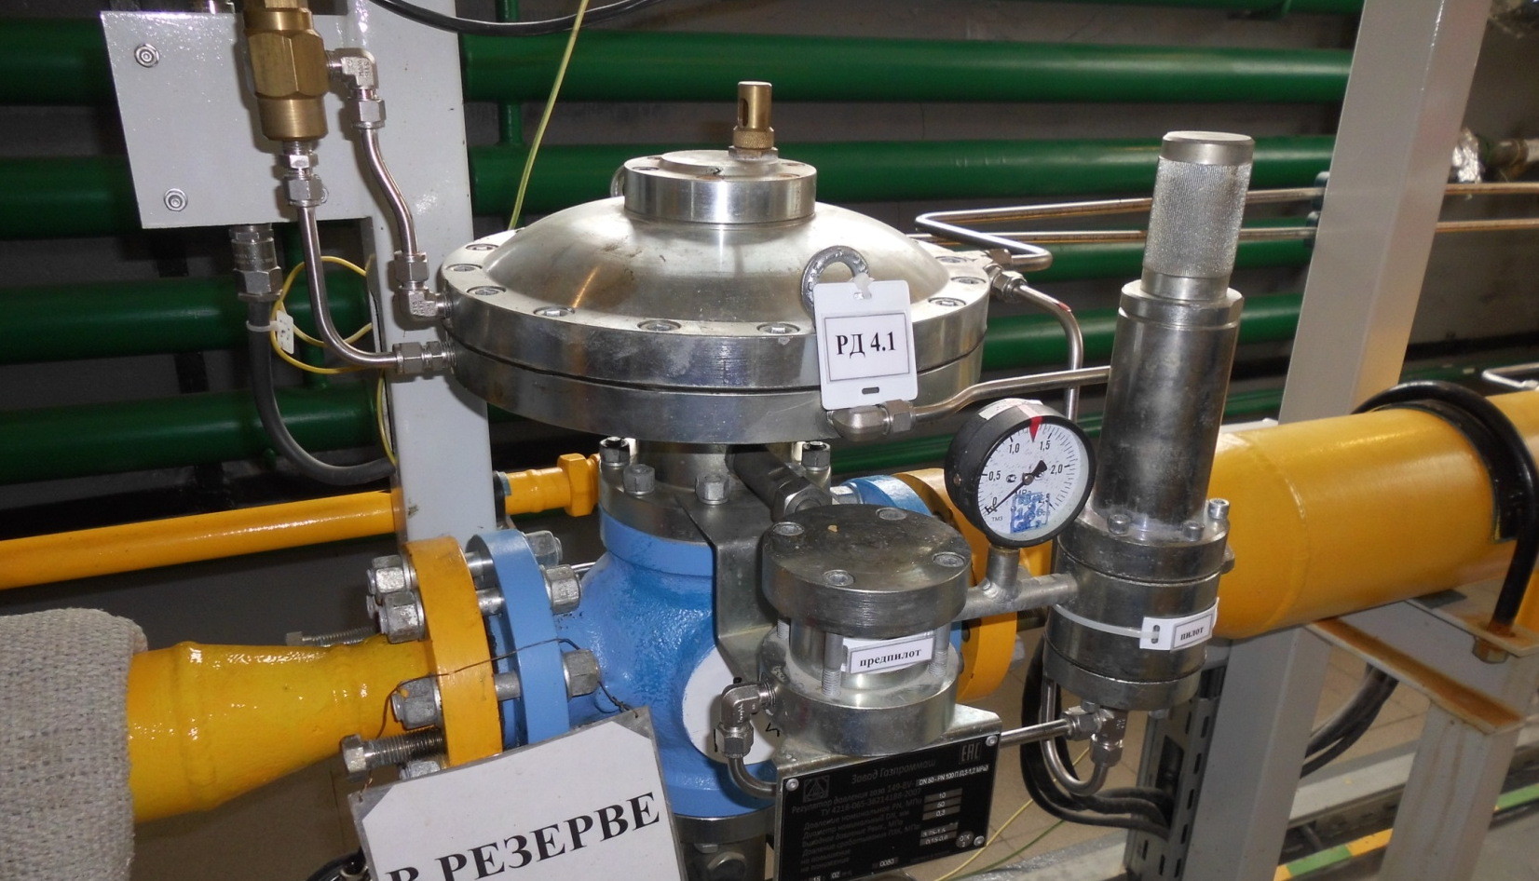
Особенности эксплуатации и технического обслуживания регулятора давления газа типа 149-BV
Регулятора давления газа
типа 149-BV
20
РЕГУЛЯТОРЫ ДАВЛЕНИЯ И ОДОРИЗАТОРЫ НА ГРС АНАЛИЗ НАДЕЖНОСТИ ЭКСПЛУАТАЦИИ
Notes:
На следующем слайде представлен регулятор 149-BV.
Данный тип регулятора эксплуатируется в ООО «Газпром Трансгаз Ухта»
с 2006 года и зарекомендовал себя как достаточно надежный.

Slide 21
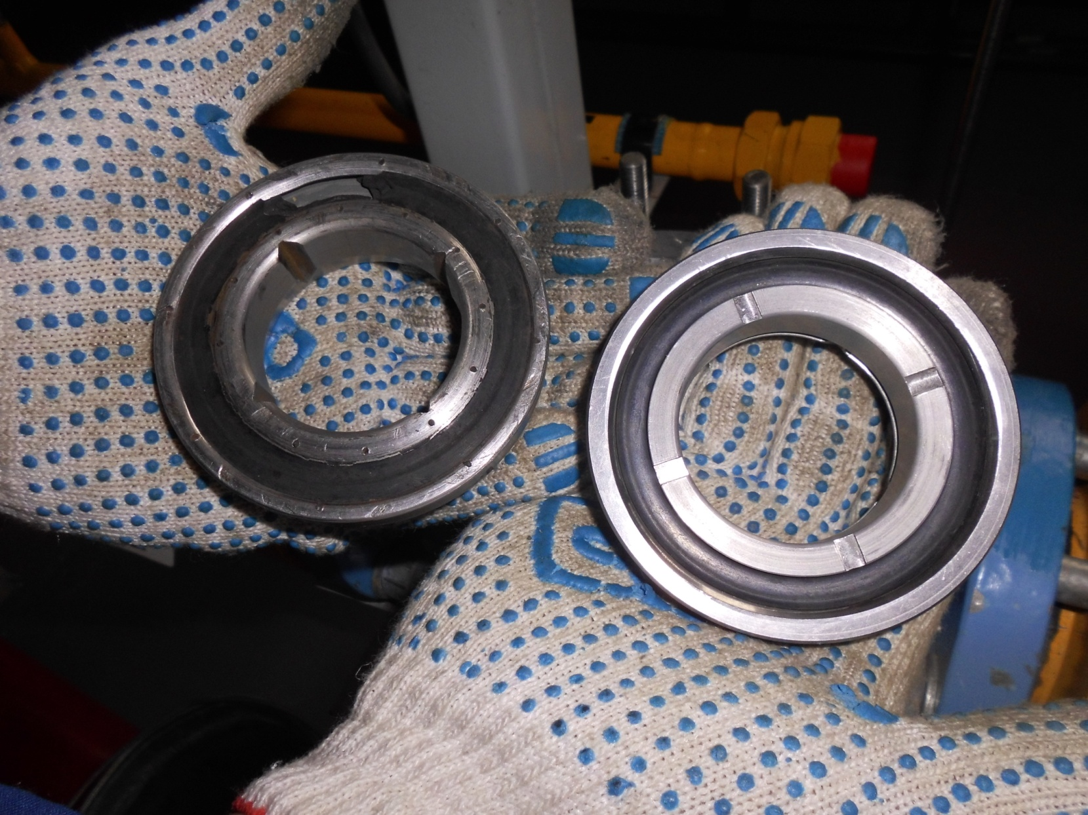
Особенности эксплуатации и технического обслуживания регулятора давления газа типа 149-BV
Седло
заводского исполнения:
Седло после изменения
в процессе эксплуатации:
Неразборное седло делало невозможным замену уплотнения
Разборное седло упростило
процесс ревизии и ремонта
21
РЕГУЛЯТОРЫ ДАВЛЕНИЯ И ОДОРИЗАТОРЫ НА ГРС АНАЛИЗ НАДЕЖНОСТИ ЭКСПЛУАТАЦИИ
Notes:
На этапе начальной эксплуатации также не обошлось без дефектов и трудностей при их устранении.
На демонтированном седле присутствуют дефекты в части отслоения и отрыва части эластичного уплотнения (обозначены на слайде стрелкой)
Изначально регуляторы комплектовались неразборным седлом, что делало трудоемким, а порой невозможным замену уплотнения.
По нашему обращению на завод-изготовитель, дефектное седло заменено на новое разборное.
Седло было модернизировано и предоставлено специалистами завода-изготовителя, что в итоге упростило процесс ревизии и ремонта данного типа регулятора.

Slide 22
Особенности эксплуатации и технического обслуживания регулятора давления газа типа 149-BV
Основные преимущества:
При обслуживании не требует демонтажа с газопровода;
Регулятор имеет систему ограничения степени открытия клапана, что позволяет организовать работу узла редуцирования оборудованного тремя и более нитками редуцирования более эффективно.
22
РЕГУЛЯТОРЫ ДАВЛЕНИЯ И ОДОРИЗАТОРЫ НА ГРС АНАЛИЗ НАДЕЖНОСТИ ЭКСПЛУАТАЦИИ

Slide 23
Особенности эксплуатации и технического обслуживания регулятора давления газа типа 149-BV
Принципиальная схема узла редуцирования
Схема после применения регулятора газа типа 149-BV
Q = 100 тыс.м3/ч
Q = 50 тыс.м3/ч
Q = 0
Q = 50 тыс.м3/ч
Q = 0
Q = 0
повышенный износ и шум
в узле редуцирования
щадящий режим работы для регуляторов и узла редуцирования
23
РЕГУЛЯТОРЫ ДАВЛЕНИЯ И ОДОРИЗАТОРЫ НА ГРС АНАЛИЗ НАДЕЖНОСТИ ЭКСПЛУАТАЦИИ
Notes:
На первом рисунке представлена классическая схема работы узла редуцирования, при этом работа одного регулятора на проектный расход ведет к повышенному износу и шуму в узле редуцирования.
На следующем рисунке представлена схема работы узла редуцирования при настройке ограничения открытия клапана регулятора для уменьшения проходного сечения, при этом удается достичь щадящего режима работы для регуляторов и узла редуцирования.

Slide 24
Уважаемые производители!
Учитывая выше обозначенные доработки нами Вашего оборудования, Ваши собственные доработки, хочется напомнить, что в случае обнаружения неисправности в серии ответственные производители отзывают свое оборудование для исправления недостатков!
Мы же просим, по крайней мере, сообщать о выявленных недостатках с разъяснением о предпринимаемых мерах и необходимых доработках информационными письмами в адрес всех дочерних обществ, эксплуатирующих оборудование!
Обращать внимание не только на технические характеристики, стремясь их улучшить, а так же на то, что важно для эксплуатации - удобство проведение обслуживания и ремонта!
24
РЕГУЛЯТОРЫ ДАВЛЕНИЯ И ОДОРИЗАТОРЫ НА ГРС АНАЛИЗ НАДЕЖНОСТИ ЭКСПЛУАТАЦИИ
Notes:
Для того чтобы подытожить часть моей презентации касающуюся регуляторов давления газа, хочется обратиться к производителям:
Учитывая выше обозначенные доработки нами Вашего оборудования, Ваши собственные доработки, хочется напомнить, что в случае обнаружения неисправности в серии ответственные производители отзывают свое оборудование для исправления недостатков!
Мы же просим, по крайней мере, сообщать о выявленных недостатках с разъяснением о предпринимаемых мерах и необходимых доработках информационными письмами в адрес всех дочерних обществ, эксплуатирующих оборудование!
Обращать внимание не только на технические характеристики, стремясь их улучшить, а так же на то, что важно для эксплуатации - удобство проведение обслуживания и ремонта!
Заводам-изготовителям:
Разработать спецификации и коммерческие предложения на комплекты ЗИП для проведения ТОиТР оборудования для последующего централизованного внесения в Единый отраслевой справочник МТР ПАО «Газпром».
Так например компания Honda отозвала 5,4 млн. автомобилей с проблемами подушек безопасности. Хочется верить, что Вы также ответственно относитесь к «сердцу» ГРС к регуляторам давления газа.

Slide 25
Особенности эксплуатации и технического обслуживания одоризаторов газа
25
РЕГУЛЯТОРЫ ДАВЛЕНИЯ И ОДОРИЗАТОРЫ НА ГРС АНАЛИЗ НАДЕЖНОСТИ ЭКСПЛУАТАЦИИ
Notes:
В следующей части своего доклада Вашему вниманию представлен анализ работы узлов одоризации.
На слайде представлено количество основных одоризаторов, эксплуатируемых в ООО «Газпром трансгаз Ухта»

Slide 26
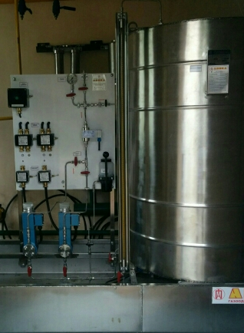
Особенности эксплуатации и технического обслуживания одоризаторов газа производства
ООО ПП «Абика»
Одоризатор газа «ОДА»
26
РЕГУЛЯТОРЫ ДАВЛЕНИЯ И ОДОРИЗАТОРЫ НА ГРС АНАЛИЗ НАДЕЖНОСТИ ЭКСПЛУАТАЦИИ
Notes:
На слайде представлен одоризатор газа типа «Ода»
Самый простой и надежный одоризатор, требующий минимальные затраты на монтаж. Требуется одна врезка на ввод одоранта.
Также данный одоризатор выгодно отличается от других минимальным набором оборудования, кранов и фитингов.

Slide 27
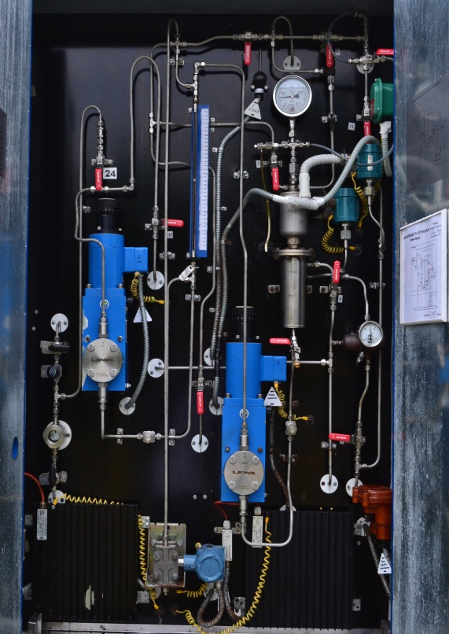
Особенности эксплуатации и технического обслуживания одоризаторов газа производства
ООО «русгазтех»
Одоризатор газа типа Флоутэк-ТМ-Д
27
РЕГУЛЯТОРЫ ДАВЛЕНИЯ И ОДОРИЗАТОРЫ НА ГРС АНАЛИЗ НАДЕЖНОСТИ ЭКСПЛУАТАЦИИ
Notes:
На слайде представлен одоризатор типа Флоутэк-ТМ-Д, также работающий на принципе работы дозирующего насоса
зарекомендовал себя как достаточно надежный одоризатор.
Но при работе с внешнего контейнера хранения одоранта при работе наполняющего насоса были выявлены случаи «завоздушивания» системы в следствии процессов кавитации в подающем трубопроводе.
Проблема решена производителем заменой наполняющего насоса на клапан с постоянным давлением одоранта перед ним.
В моделях до замены насоса специалистами ООО «Газпром трансгаз Ухта» проблема решена установкой в систему воздухоотводчика.

Slide 28
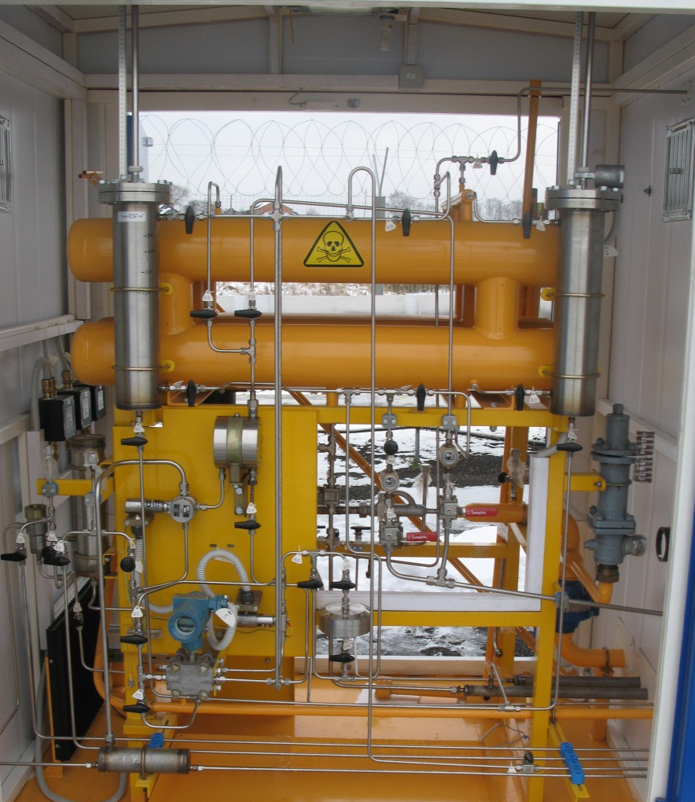
Особенности эксплуатации и технического обслуживания одоризаторов газа производства
Ооо «завод «газпроммаш»
Одоризатор газа типа ОДДК
28
РЕГУЛЯТОРЫ ДАВЛЕНИЯ И ОДОРИЗАТОРЫ НА ГРС АНАЛИЗ НАДЕЖНОСТИ ЭКСПЛУАТАЦИИ
Notes:
Одоризатор газа типа ОДДК также работает на принципе работы дозирующего насоса.
При эксплуатации ОДДК-02 были выявлены частые неисправности по причине выхода из строя клапана наполнения перед насосом, причиной явилось заедание штока из-за горизонтальной установки клапана и износа штока электромагнита в нижней его образующей, проблема решена вертикальной установкой клапана.

Slide 29
ОСОБЕННОСТИ ЭКСПЛУАТАЦИИ И ТЕХНИЧЕСКОГО ОБСЛУЖИВАНИЯ ТИПА ФЛОУТЭК-ТМ-Д И ОДДК
Основные недостатки:
Большое количество соединений, оборудования и , как следствие, большая вероятность утечек одоранта.
«Интуитивно» не понятная для персонала технологическая схема движения одоранта.
29
РЕГУЛЯТОРЫ ДАВЛЕНИЯ И ОДОРИЗАТОРЫ НА ГРС АНАЛИЗ НАДЕЖНОСТИ ЭКСПЛУАТАЦИИ

Slide 30
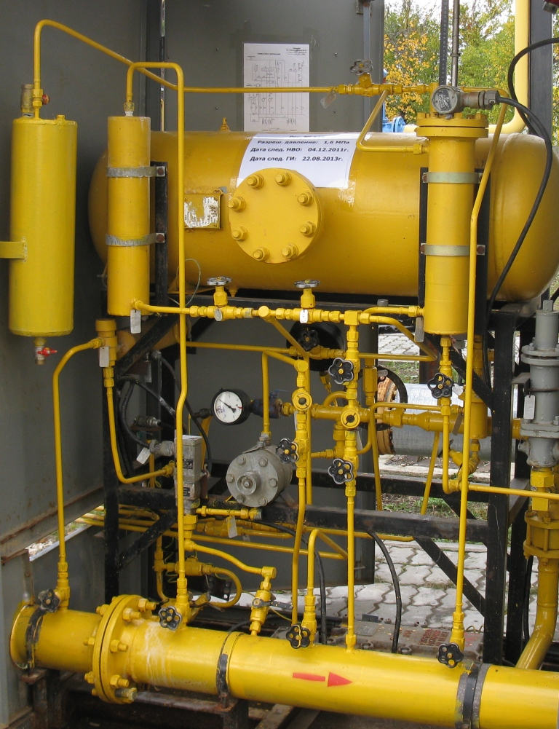
Особенности эксплуатации и технического обслуживания одоризаторов газа производства
ООО «Саратовгазприборавтоматика»
Одоризатор БОЭ
30
РЕГУЛЯТОРЫ ДАВЛЕНИЯ И ОДОРИЗАТОРЫ НА ГРС АНАЛИЗ НАДЕЖНОСТИ ЭКСПЛУАТАЦИИ
Notes:
Следующий рассматриваемый одоризатор типа БОЭ.
Комплекс имеет существенные недостатки снижающие безопасность работы:
Основным недостатком, не смотря на наличие дозирующего насоса, является возможность пролива одоранта в газопровод потребителя при неисправности системы из-за того, что трубопровод соединяющий дозирующий насос с капельницей размещен ниже уровня расходной емкости.
Так же вышеперечисленные недостатки одоризаторов в полной мере относятся и к нему.

Slide 31
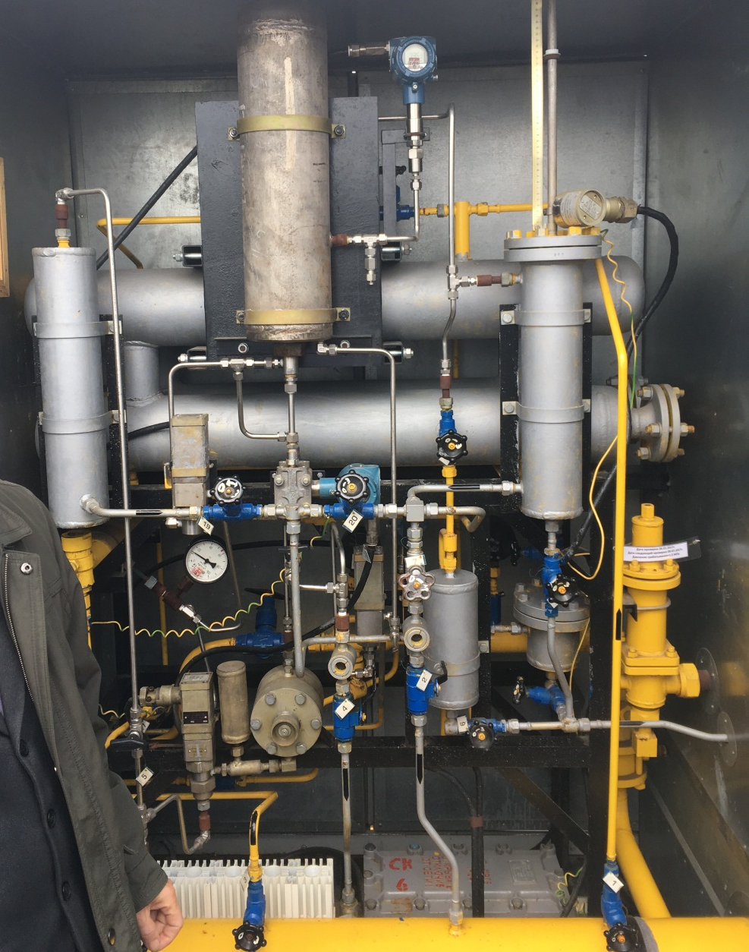
Особенности эксплуатации и технического обслуживания одоризаторов газа производства
ООО «Саратовгазприборавтоматика»
31
РЕГУЛЯТОРЫ ДАВЛЕНИЯ И ОДОРИЗАТОРЫ НА ГРС АНАЛИЗ НАДЕЖНОСТИ ЭКСПЛУАТАЦИИ
Notes:
Положительным отличием одоризатора БОЭ от рассматриваемых можно считать возможность его доработки системой смешивания позволяющей одорировать небольшие расходы газа с относительным постоянством степени одоризации газа. Данная система поставляется заводом-изготовителем отдельно.
Специалистами ТГУхта планируется выполнить данные работы на одном из одоризаторов в 2018 году.

Slide 32
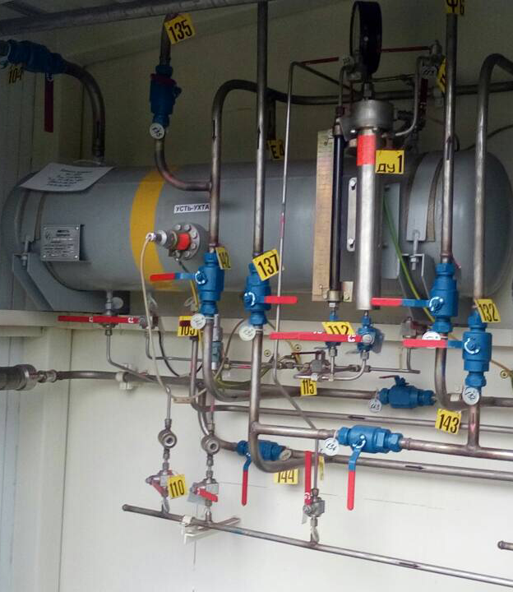
Особенности эксплуатации и технического обслуживания одоризаторов газа поставляемого
зао «уромгаз»
Одоризатор газа поставляемый
ЗАО «Уромгаз» типа ОУ
32
РЕГУЛЯТОРЫ ДАВЛЕНИЯ И ОДОРИЗАТОРЫ НА ГРС АНАЛИЗ НАДЕЖНОСТИ ЭКСПЛУАТАЦИИ
Notes:
На следующем слайде представлен одоризатор поставляемый ООО «Уромгаз» типа ОУ в отличие от представленных выше одоризаторов, работает на принципе работы дозирующего клапана и не обеспечивает полное исключение возможности сплошного прилива одоранта в выходной газопровод потребителя в случае неисправности системы.
Это и является основным критическим недостатком не позволяющим говорить о полной безопасности при эксплуатации таких ГРС.

Slide 33
Предложения ООО «Газпром трансгаз Ухта» в проект Решения отраслевого совещания
расходная емкость
расходная емкость
насос
клапан
выходной газопровод
выходной газопровод
Предложения ООО «Газпром трансгаз Ухта» в проект Решения отраслевого совещания по вопросам эксплуатации ГРС 2017 года:
Руководителям газотранспортных обществ ПАО «Газпром»:
  При разработке технических требований на строительство, реконструкцию и капитальный ремонт ГРС для исключения возможности пролива одоранта в газопровод потребителя рекомендовать включать требование о недопущении конструкции блока (узла/установки) одоризации основанной на принципе подачи одоранта через дозирующий клапан.
33
РЕГУЛЯТОРЫ ДАВЛЕНИЯ И ОДОРИЗАТОРЫ НА ГРС АНАЛИЗ НАДЕЖНОСТИ ЭКСПЛУАТАЦИИ
Notes:
Предложения ООО «Газпром трансгаз Ухта» в проект Решения отраслевого совещания по вопросам эксплуатации ГРС 2017 года:
Руководителям газотранспортных обществ ПАО «Газпром»:
При разработке технических требований на строительство, реконструкцию и капитальный ремонт ГРС для исключения возможности пролива одоранта в газопровод потребителя рекомендовать включать требование о недопущении конструкции блока (узла/установки) одоризации основанной на принципе подачи одоранта через дозирующий клапан.

Slide 34
Предложения ООО «Газпром трансгаз Ухта» в проект Решения отраслевого совещания
Общая проблема одоризации газа
В соответствии СТО Газпром 2-2.3-1122-2017 «Газораспределительные станции. Правила эксплуатации» (раздел 7.6.6) норма вводимого в газ этилмеркаптана должна составлять
16 г (19,1 см3) на 1000 м3 газа фактически на ГРС предприятий Группы «Газпром» используется одорант марок «СПМ» и «СПМ-1. Поэтому предложение инициировать изменение в отраслевом стандарте необходимо прямо указать на возможность использования и установить норму одоризации именно для СПМ. Норма одоризации для СПМ должна быть подтверждена ВНИИГАЗом.
В соответствии с ГОСТ Р 54983-2012 «Сети газораспределительные природного газа» (пункт 6.6.1) Интенсивность запаха газа (одоризация) в пределах 3-4 баллов в конечных точках сети газораспределения должна обеспечиваться газотранспортной организацией фактически добиться показателей проблематично особенно при малых расходах из-за разветвлённости сетей ГРО и неравномерности газопотребления в них. Поэтому предложение инициировать изменение в законодательном акте и указать за интенсивность запаха в сетях ГРО должен отвечать собственник сетей. Газотранспортные общества должны отвечать за интенсивность запаха в пределах границы эксплуатационной ответственности
34
РЕГУЛЯТОРЫ ДАВЛЕНИЯ И ОДОРИЗАТОРЫ НА ГРС АНАЛИЗ НАДЕЖНОСТИ ЭКСПЛУАТАЦИИ
Notes:
Следующим вопросом являющимся общей проблемой одоризации газа являются два законодательных акта
В соответствии СТО Газпром 2-2.3-1122-2017 «Газораспределительные станции. Правила эксплуатации» (раздел 7.6.6) норма вводимого в газ этилмеркаптана должна составлять
16 г (19,1 см3) на 1000 м3 газа фактически на ГРС предприятий Группы «Газпром» используется одорант марок «СПМ» и «СПМ-1. Поэтому предложение инициировать изменение в отраслевом стандарте необходимо прямо указать на возможность использования и установить норму одоризации именно для СПМ. Норма одоризации для СПМ должна быть подтверждена ВНИИГАЗом.
В соответствии с ГОСТ Р 54983-2012 «Сети газораспределительные природного газа» (пункт 6.6.1) Интенсивность запаха газа (одоризация) в пределах 3-4 баллов в конечных точках сети газораспределения должна обеспечиваться газотранспортной организацией фактически добиться показателей проблематично особенно при малых расходах из-за разветвлённости сетей ГРО и неравномерности газопотребления в них. Поэтому предложение инициировать изменение в законодательном акте и указать за интенсивность запаха в сетях ГРО должен отвечать собственник сетей. Газотранспортные общества должны отвечать за интенсивность запаха в пределах границы эксплуатационной ответственности
Контроль интенсивности запаха газа с применением приборов ИЗО микро
N 69-ФЗ
газотранспортная организация - организация, которая осуществляет транспортировку газа и у которой магистральные газопроводы
и отводы газопроводов, компрессорные станции
и другие производственные объекты находятся на праве собственности или на иных законных основаниях;
ГОСТ Р 54983-2012
6.6.1 Интенсивность запаха газа (одоризация) в пределах 3-4 баллов в конечных точках сети
газораспределения должна обеспечиваться газотранспортной организацией.

Slide 35
СПАСИБО ЗА ВНИМАНИЕ!
Виталий Михайлович Янчук
Начальник производственного отела по эксплуатации ГРС
тел. : (8216) 77-22-71
е-mail: vianchuk@sgp.gazprom.ru
ПРИМЕНЕНИЕ НА ГРС ОДНОПОТОЧНЫХ ВИХРЕВЫХ ТРУБ ДЛЯ ДРОССЕЛИРОВАНИЯ ГАЗА

